Slide 1
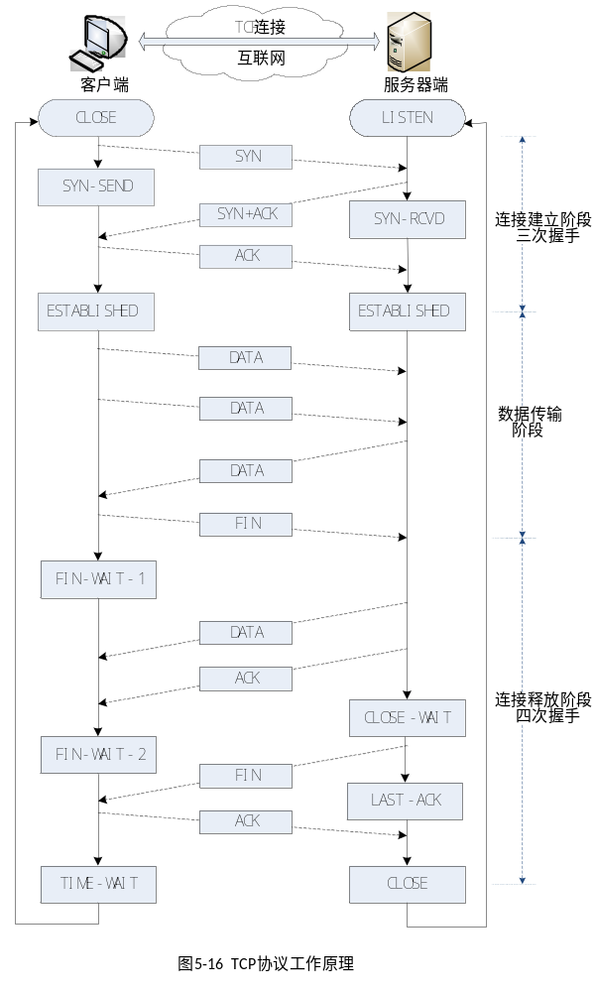
3.4.3 TCP连接建立、释放
1）建立连接（经历3次握手）
2）报文传输（双向传输）
3）连接释放（经历4次握手）
连接建立/释放过程

Slide 2

3.4.3 TCP连接建立、释放
建立连接（经历3次握手）
步骤 1: 客户机向服务器发送 TCP SYN报文段
  指定初始序号
  没有数据
步骤 2: 服务器收到SYN报文段, 用SYNACK报文段回复
  服务器为该连接分配缓冲区和变量
  指定服务器初始序号
步骤 3: 客户机接收到 SYNACK, 用ACK报文段回复,可能包含数据
客户机
服务器
SYN=1, SEQ = x
SYN=1, SEQ = y, ACK = x + 1
SYN=0, SEQ = x+1,ACK = y + 1
Notes:
SYN报文：源端口，目的端口

Slide 3
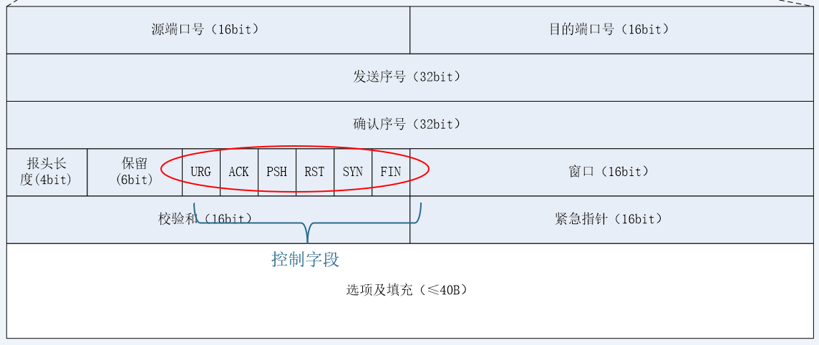
3.4.3 TCP连接建立、释放
建立连接（经历3次握手）
步骤 1: 客户机向服务器发送 TCP SYN报文段
  指定初始序号
  没有数据
步骤 2: 服务器收到SYN报文段, 用SYNACK报文段回复
  服务器为该连接分配缓冲区和变量
  指定服务器初始序号
步骤 3: 客户机接收到 SYNACK, 用ACK报文段回复,可能包含数据
客户机
服务器
SYN=1, SEQ = x
SYN=1, SEQ = y, ACK = x + 1
SYN=0, SEQ = x+1,ACK = y + 1
Notes:
SYN报文：源端口，目的端口

Slide 4
3.4.3 TCP连接建立、释放
思考: TCP连接建立需要在客户端与服务器端完成什么操作？
初始化 TCP 变量:
  序号
  缓冲区
  流控信息 (如RcvWindow)
客户机: 连接的发起方
Socket clientSocket = new Socket("hostname","port
number");
服务器: 接受客户请求
Socket connectionSocket = welcomeSocket.accept();
Notes:
SYN报文：源端口，目的端口

Slide 5
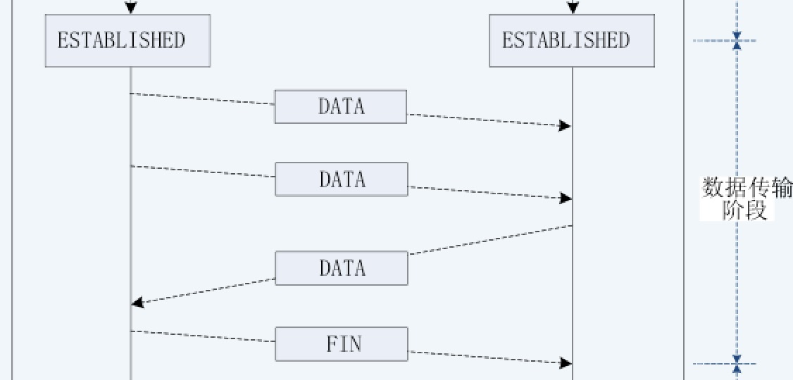
3.4.3 TCP连接建立、释放
报文传输（双向传输）
  全双工
  字节流传输

Slide 6
3.4.3 TCP连接建立、释放
连接释放（经历4次握手）
客户
服务器
关闭套接字: Socket.close();
步骤 1: 客户机向服务器发送TCP FIN控制报文段
步骤 2: 服务器收到FIN，用ACK回答。关闭连接，发送FIN
关闭
FIN
ACK
关闭
FIN
ACK
超时等待
关闭
Notes:
四次握手
Msl：maximum segment lifetime

Slide 7
3.4.3 TCP连接建立、释放
连接释放（经历4次握手）
客户
服务器
关闭
步骤 3: 客户机收到FIN, 用ACK回答
  进入 “超时等待” – 将对接收到的FIN进行确认
步骤 4: 服务器接收ACK，连接关闭
FIN
ACK
关闭
FIN
ACK
超时等待
关闭
Notes:
四次握手
Msl：maximum segment lifetime

Slide 8
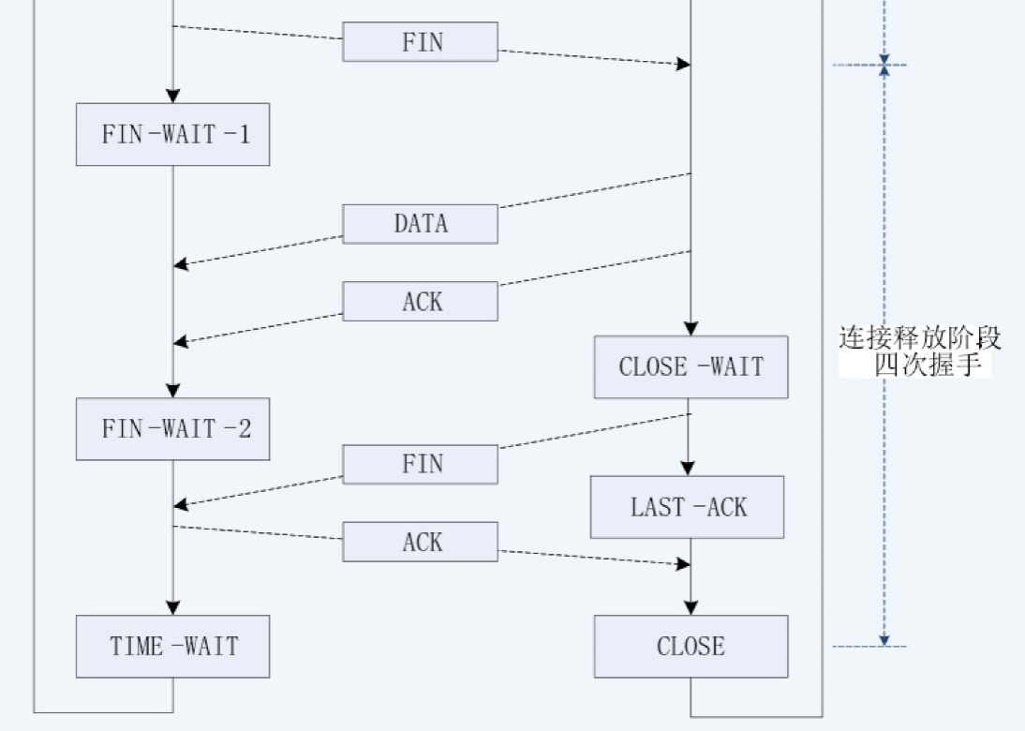
3.4.3 TCP连接建立、释放
连接释放（经历4次握手）
  客户端/服务器都可以提出
（1）客户端：FIN = 1，进入FIN+WAIT-1
服务器：ACK = 1
如果有需要，继续发送数据（half-close）
（2）客户端：收到ACK=1，进入FIN+WAIT-2
服务器：进入CLOSE-WAIT
（3）服务器：发送完数据，FIN = 1，
进入LAST-ACK，CLOSE
客户端：ACK=1，进入TIME-WAIT，
对FIN确认
等待2个MSL （maximum segment lifetime），CLOSE，保证最后ACK也接收
Notes:
四次握手
Msl：maximum segment lifetime

Slide 9
TCP的4个定时器：
重传定时器：retransmission timer，对报文确认的等待时间
持续定时器：persistent timer，对响应的等待时间
保持定时器：keep live timer，防止TCP长时间处于非正常状态
时间等待定时器：time wait timer，防止非正常释放连接
Notes:
重传定时器：当TCP发送报文段时，就创建这个特定报文段的重传计时器，可能发生两种情况：若在计时器超时之前收到对报文段的确认，则撤销计时器；若在收到对特定报文段的确认之前计时器超时，则重传该报文，并把计时器复位；
持续定时器：使窗口大小信息保持不断流动，即使另一端关闭了其接收窗口。假定有如下情况：接收方接收到一定量的数据，发现本地缓存满了，于是发送一个窗口大小为0的ACK给发送方，发送方在接收到该ACK后停止发送。一段时间后，接收方有空余的窗口，于是发送一个窗口大小非0的ACK以更新窗口，不幸的是该ACK丢失了，于是整个连接被停止。坚持定时器正是为了解决这个问题，它在接收到一个窗口大小为0的ACK以后，启动一个定时器，定时去查询是否窗口已经更新（同样采用指针退避）
保持定时器：每当服务器收到客户的信息，就将keeplive timer复位，超时通常设置2小时，若服务器超过2小时还没有收到来自客户的信息，就发送探测报文段，若发送了10个探测报文段（没75秒发送一个）还没收到响应，则终止连接。
时间等待计时器：在连接终止期使用，当TCP关闭连接时，并不认为这个连接就真正关闭了，在时间等待期间，连接还处于一种中间过度状态。这样就可以使得重复的fin报文段在到达终点后被丢弃，这个计时器的值通常设置为一格报文段寿命期望值的两倍。
等待2MAL时间的目的：如果对方没有收到最后一个ACK字段，则会在超时后重发第三次挥手的FIN字段，主动关闭方接到重传的FIN字段会重新发送ACK。处在TIME_WAIT状态的两端端口都不能使用，等到2MSL时间结束后才能继续使用。当连接处于2MSL等待阶段时，任何迟到的报文段将会被丢弃。这样一来，就会有更大的机会让丢失的ACK字段再次被发送出去，并且也让“四次挥手”更加可靠。

Slide 10
问题1：
说一下TCP连接建立的三步握手过程，涉及到传输层报文头中哪些域的信息交换？为什么需要设置初始序号？

Slide 11
问题2：
建立TCP连接时需要在客户端和服务器端分别完成什么操作？

Slide 12
问题3：
描述TCP连接的释放过程。

Slide 13
课堂练习1：
主机甲向主机乙发送一个TCP报文段（SYN=1,seq=1600），期望与主机乙建立TCP连接。若主机乙接受该连接请求，则其向主机甲发送的正确的TCP段可能是（ ）。
A. （SYN=0, ACK=0, seq=1601, ack=1601）
B. （SYN=1, ACK=1, seq=1601, ack=1601）
C. （SYN=1, ACK=1, seq=1600, ack=1600）
D. （SYN=0, ACK=0, seq=1600, ack=1600）
Notes:
B

Slide 14
课堂练习2：
A和B之间建立了TCP连接，A向B发送了一个报文段，其中序号字段seq=999，确认号字段ACK=300，数据部分包含500B，那么接下来B给A发送的报文段中，序号字段seq和确认号字段ACK分别是多少？

Slide 15
课堂练习3：
传输层使用______________来区分不同的应用进程。
视频流播放一般采用______________传输层协议。

